Slide 1
카드 기본 요소

Slide 2
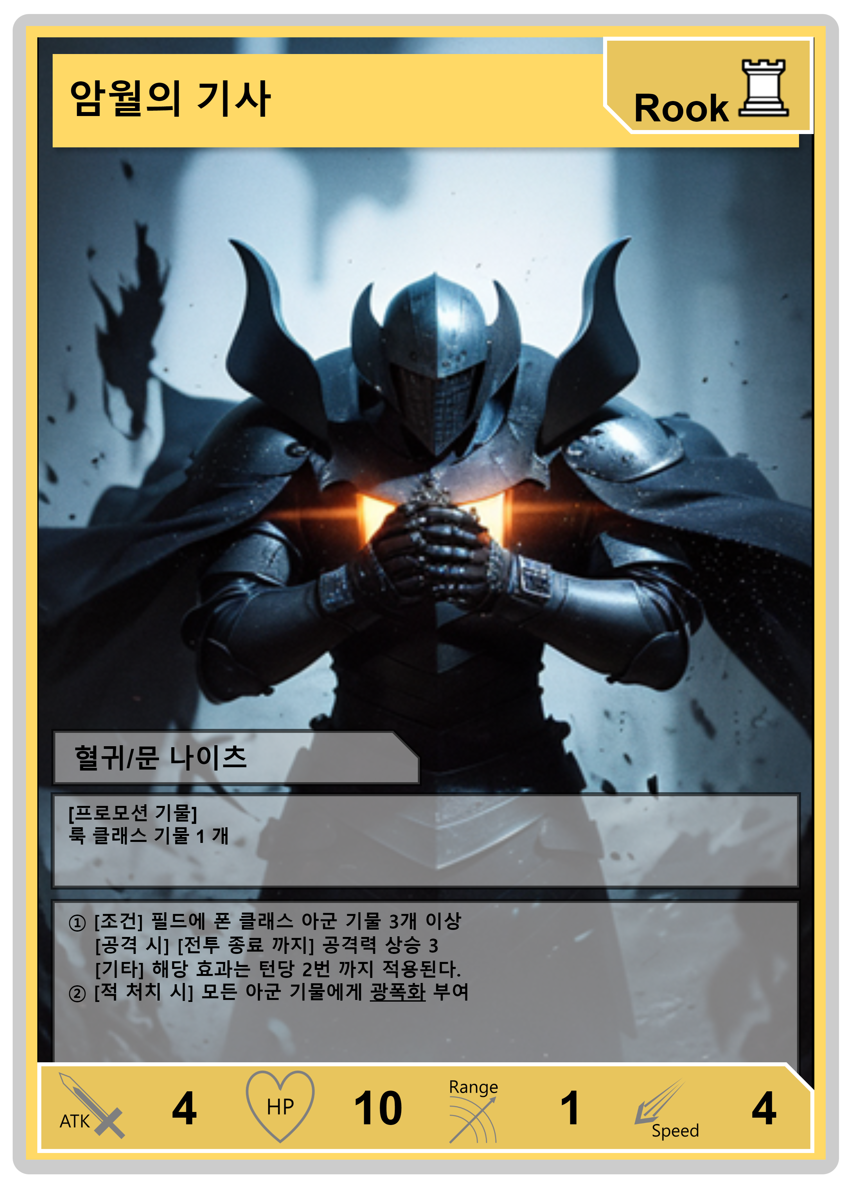
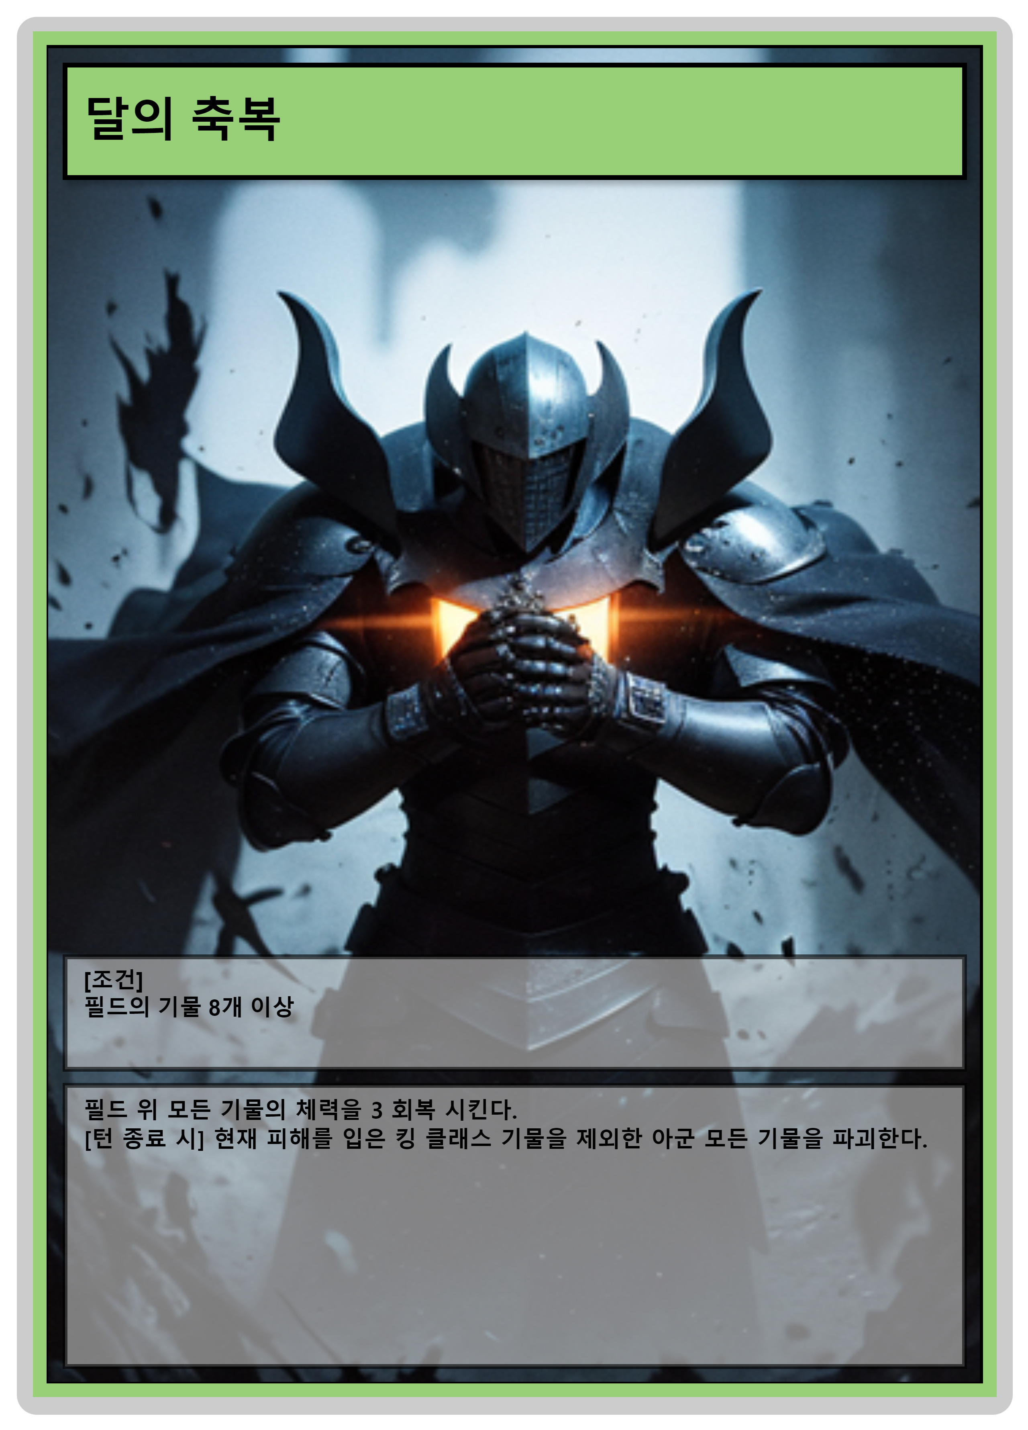
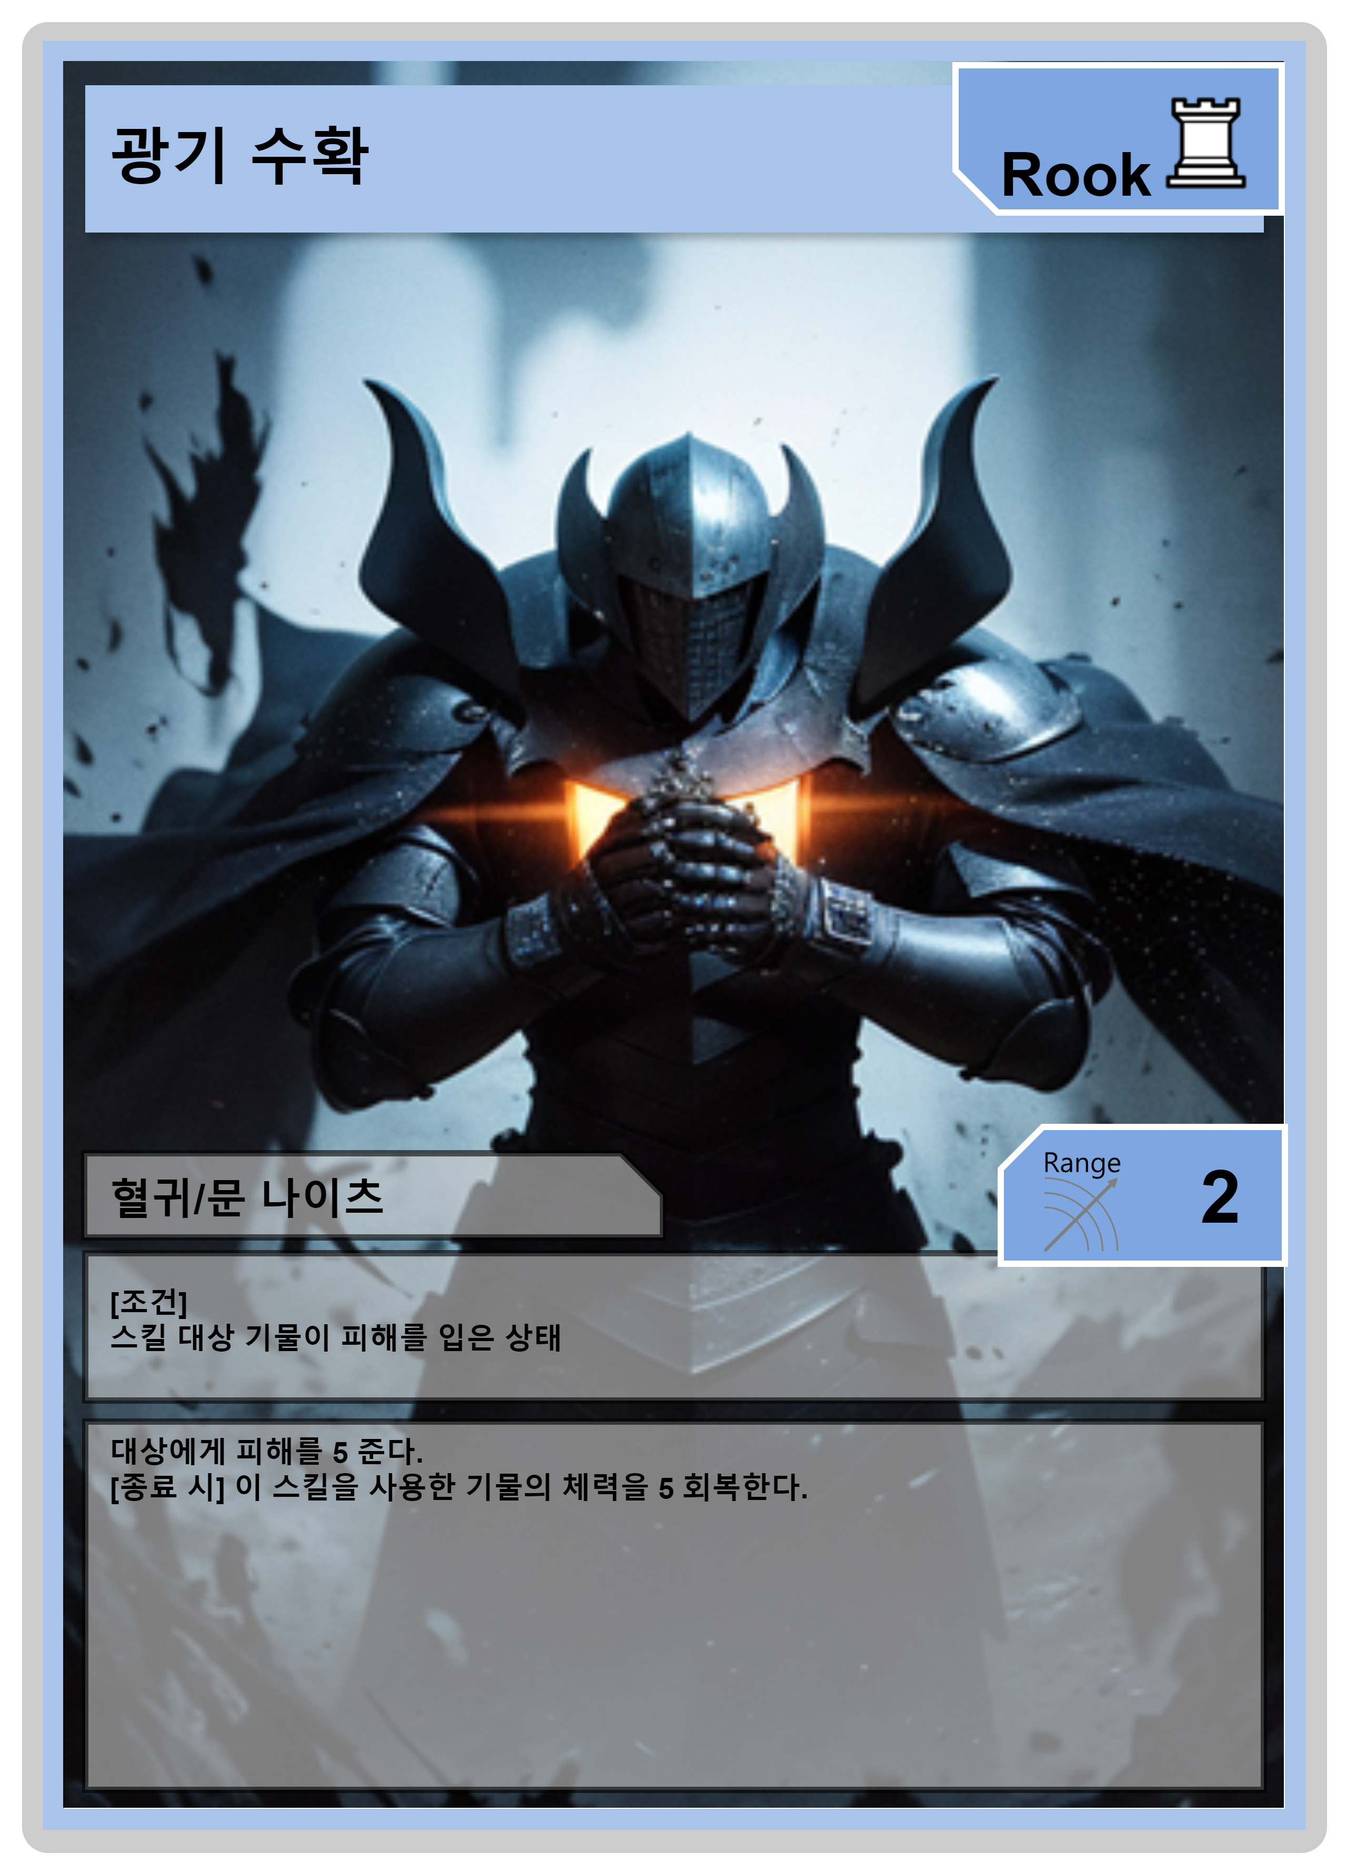
L
N
R
N
N
3/3/1/0/0
3/2/0/1/0
3/0/0/0/0
3/2/0/1/0
3/2/0/1/0
N
N
N
N
N
3/2/0/1/0
3/2/0/1/0
3/2/0/1/0
3/2/0/1/0
3/2/0/1/0
N
N
N
N
N
3/2/0/1/0
3/2/0/1/0
3/2/0/1/0
3/2/0/1/0
3/2/0/1/0

Slide 3







Slide 4











Slide 5
카드 일람 & 카드 검색창

Slide 6





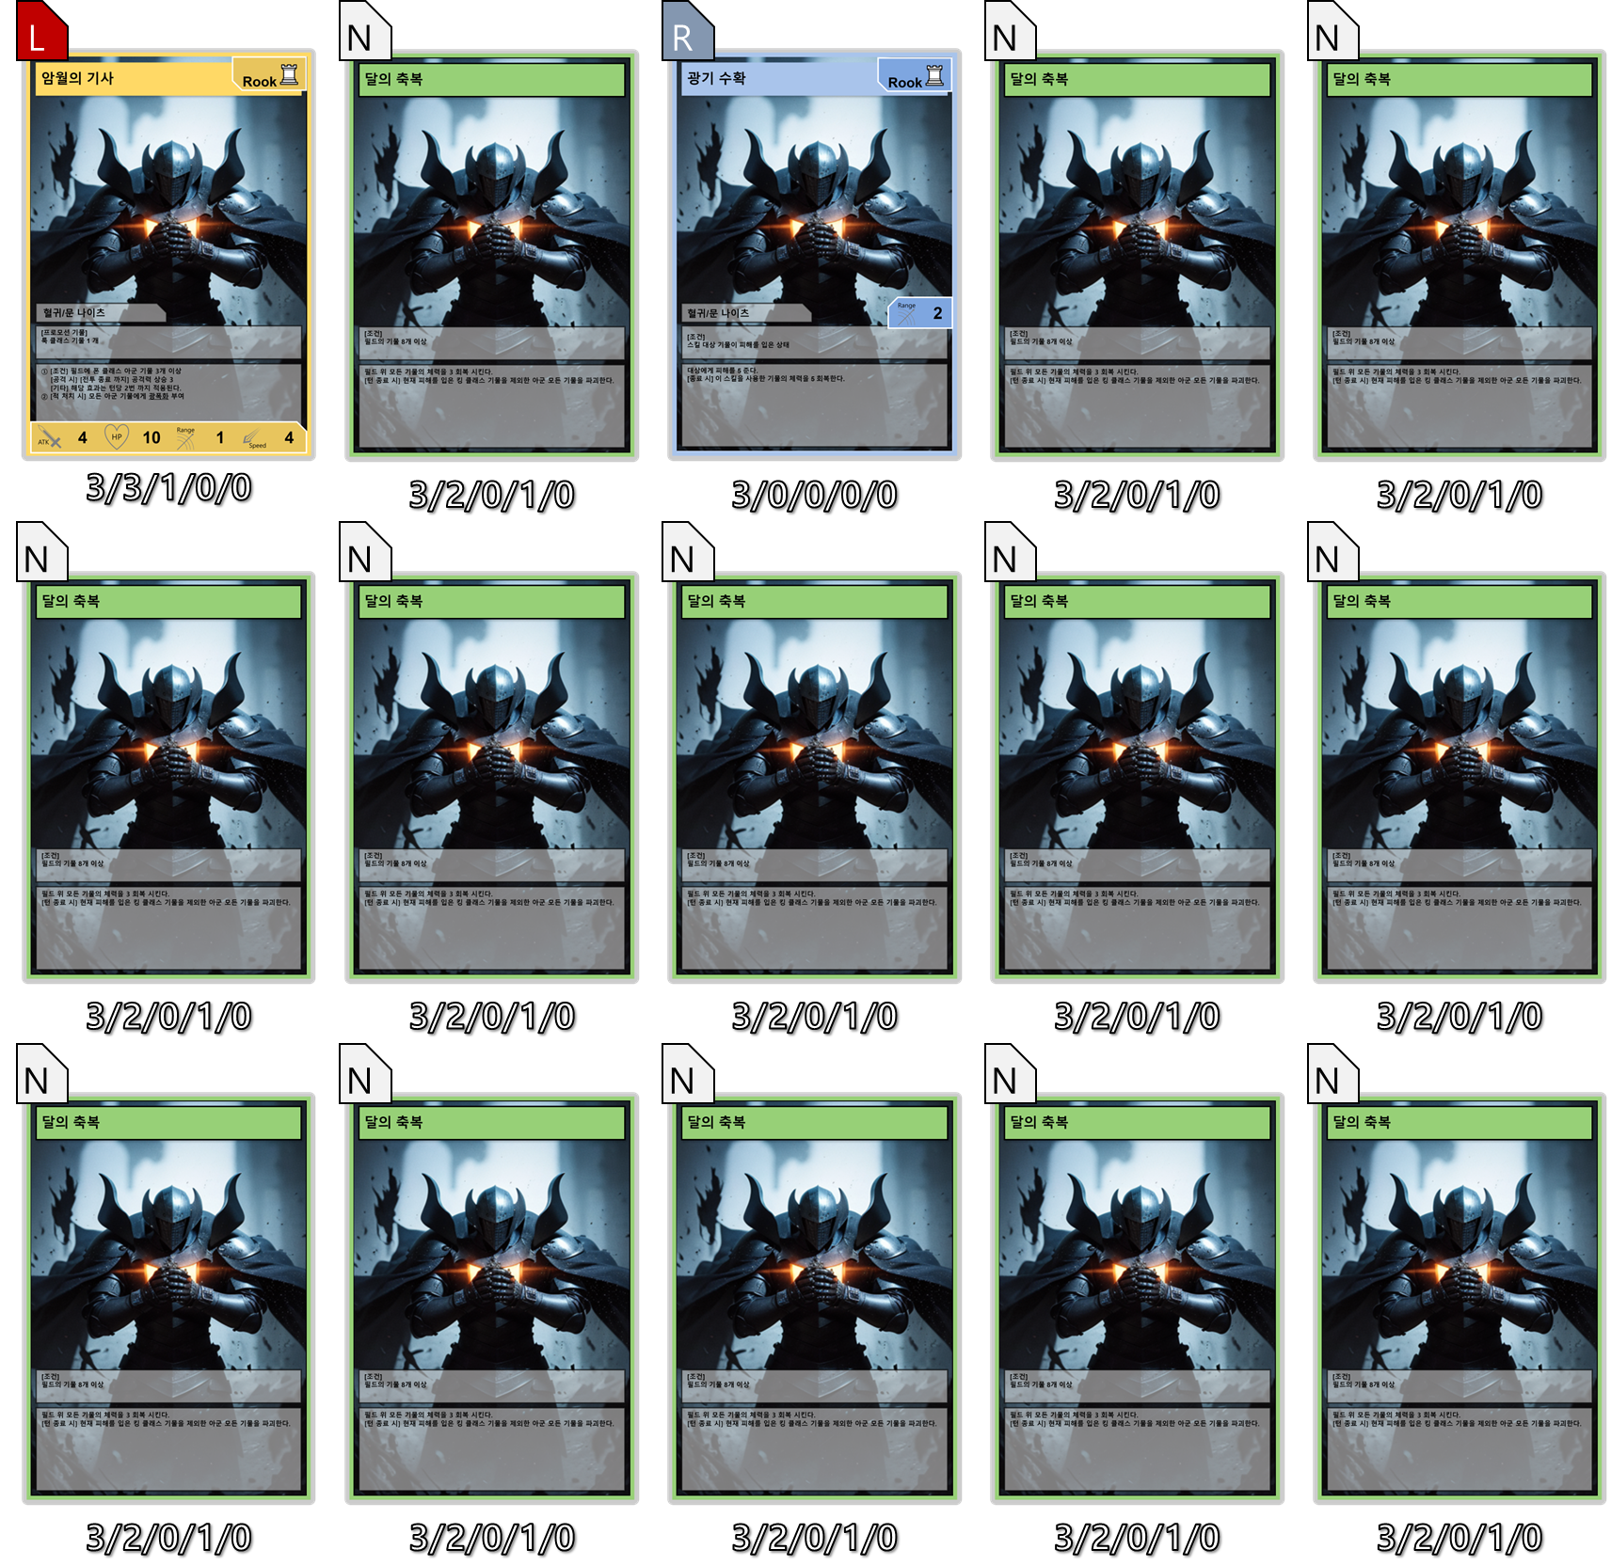


[전체] ▼

Slide 7

가-32자
글자수 제한에 도달.
[전체] ▼
텍스트
▼
가-3자
▲
[전체] ▼
[범위] ▲
[전체]
[이름]
[조건]
[종족]
[소속]
[효과]

Slide 8

[전체] ▼
가-32자
글자수 제한에 도달.
[전체] ▼
[범위] ▲
[전체]
[이름]
[조건]
[종족]
[소속]
[효과]

Slide 9

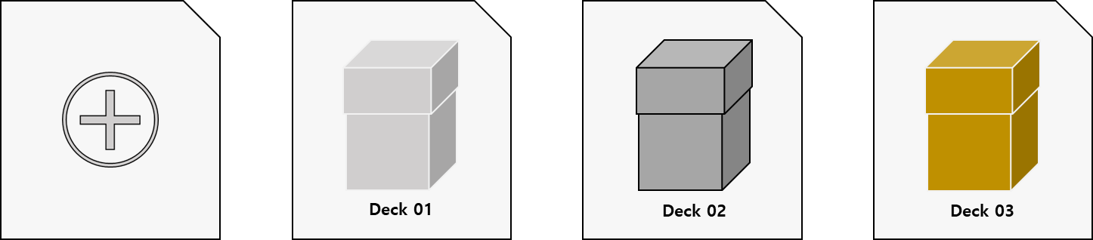

덱 생성/편집
283
조각
카드 일괄 분해

Slide 10
카드 필터

Slide 11
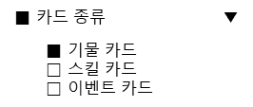



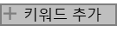
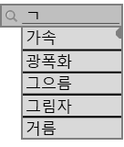
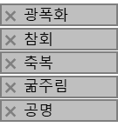
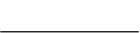

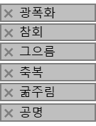



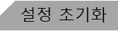
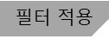
필터 설정창
×
■ 카드 종류
▼
■ 기물 카드
□ 스킬 카드
□ 이벤트 카드
키워드 추가
추가 불가
■ 등급
▼
■ 베이직
□ 레어
□ 유니크
□ 널
□ 에픽
□ 레전드
▼
■ 종족/소속
■ 종족
□ 소속
■ 기물 능력치
■ 고유 키워드
▼
▼
■ 공격력
□ 속도
■ 체력
■ 사거리
00 ~ 00
00 ~ 00
00 ~ 00
00 ~ 00
■ 스킬 사거리
▼
▼
■ 종족/소속
■ 종족
00 ~ 00
가
□ 소속
ㅇ
인간
검색 결과 없음
인어
어인
클래스는 최대 2개
선택할 수 있습니다.
어스림
에테르

Slide 12
필터 설정창
×
필터 설정창
×
■ 카드 종류
□ 고유 키워드
▲
▲
■ 카드 종류
▼
□ 등급
▲
□ 기물 능력치
□ 기물 카드
□ 스킬 카드
□ 이벤트 카드
▲
□ 클래스
▲
□ 스킬 사거리
▲
▲
□ 종족/소속
■ 등급
▼
■ 베이직
□ 레어
□ 유니크
□ 널
□ 에픽
□ 레전드
■ 기물 능력치
■ 클래스
▼
▼
■ 공격력
□ 속도
■ 체력
■ 사거리
00 ~ 00
00 ~ 00
00 ~ 00
00 ~ 00
■ 킹
□ 나이트
□ 비숍
□ 퀸
■ 루크
□ 폰
▼
■ 종족/소속
■ 스킬 사거리
▼
■ 종족
00 ~ 00
□ 소속
클래스는 최대 2개
선택할 수 있습니다.

Slide 13
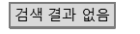
필터 설정창
×
필터 설정창
×
□ 카드 종류
□ 고유 키워드
▲
▲
■ 카드 종류
▼
□ 등급
▲
□ 기물 능력치
□ 기물 카드
□ 스킬 카드
□ 이벤트 카드
▲
□ 클래스
▲
□ 스킬 사거리
▲
▼
■ 등급
■ 종족/소속
▼
■ 종족
■ 베이직
□ 레어
□ 유니크
□ 널
□ 에픽
□ 레전드
ㅁㄴㅇㄹ
가-4자
■ 기물 능력치
□ 소속
■ 클래스
▼
▼
■ 공격력
□ 속도
■ 체력
■ 사거리
00 ~ 00
00 ~ 00
00 ~ 00
00 ~ 00
■ 킹
□ 나이트
□ 비숍
□ 퀸
■ 루크
□ 폰
▼
■ 종족/소속
■ 스킬 사거리
▼
■ 종족
00 ~ 00
□ 소속
클래스는 최대 2개
선택할 수 있습니다.

Slide 14
필터 설정창
×
필터 설정창
×
□ 카드 종류
□ 고유 키워드
▲
▲
■ 카드 종류
▼
□ 등급
▲
□ 기물 능력치
□ 기물 카드
□ 스킬 카드
□ 이벤트 카드
▲
□ 클래스
▲
□ 스킬 사거리
▲
▲
□ 종족/소속
■ 등급
▼
■ 베이직
□ 레어
□ 유니크
□ 널
□ 에픽
□ 레전드
■ 기물 능력치
■ 클래스
▼
▼
■ 공격력
□ 속도
■ 체력
■ 사거리
00 ~ 00
00 ~ 00
00 ~ 00
00 ~ 00
■ 킹
□ 나이트
□ 비숍
□ 퀸
■ 루크
□ 폰
▼
■ 종족/소속
■ 스킬 사거리
▼
■ 종족
00 ~ 00
□ 소속
□ 고유 키워드
클래스는 최대 2개
선택할 수 있습니다.
가
▲

Slide 15
카드 정렬

Slide 16



정렬 순서 설정창
×
정렬 순서 설정창
×
정렬 우선도
차순
정렬 우선도
차순
1
2
3
1
2
3
카드 명
카드 명
카드 종류
카드 종류
클래스
클래스
등급
등급
기물 체력
기물 체력
기물 공격력
기물 공격력
기물 사거리
기물 사거리
기물 속도
기물 속도
스킬 사거리
스킬 사거리
설정 초기화
설정 초기화
기본 정렬로 설정하기
정렬 순서 적용
기본 정렬로 설정하기
정렬 순서 적용
모든 항목의 설정을
비활성화 합니다.
카드 종류, 클래스,
등급 순으로 오름차순 정렬합니다.

Slide 17
카드 상세 & 고유 키워드 설명

Slide 18

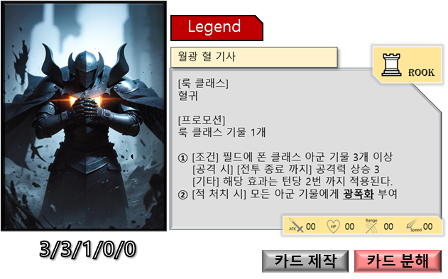
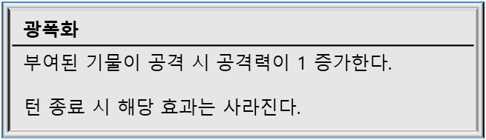

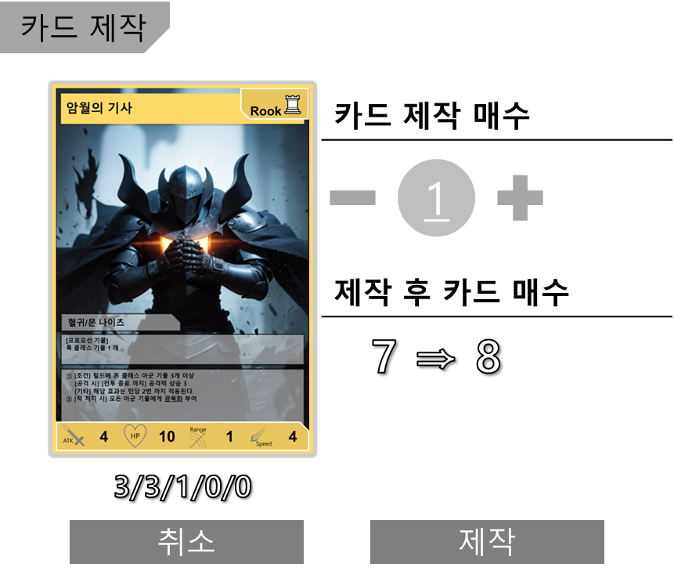
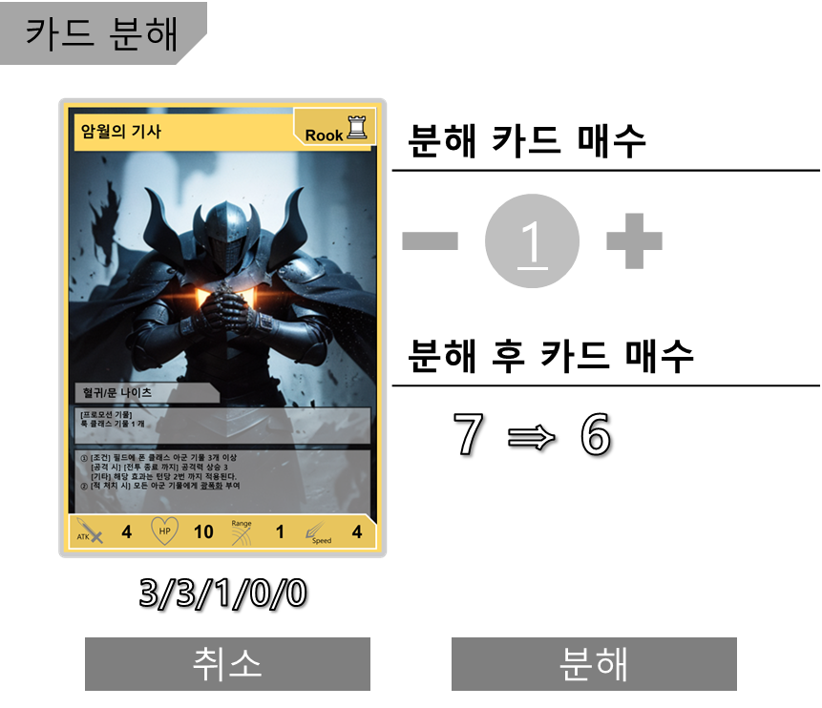

Slide 19

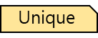



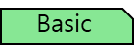

Slide 20
카드 제작

Slide 21
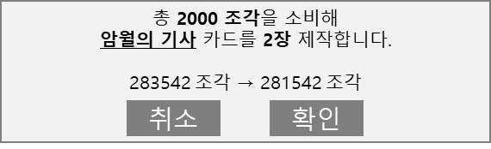
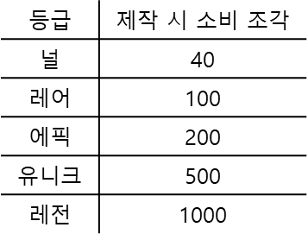
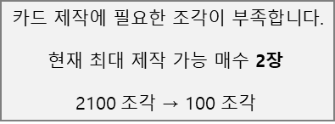


카드 제작
총 2000 조각을 소비해
암월의 기사 카드를 2장 제작합니다.
283542 조각 → 281542 조각
카드 제작 매수
취소
확인
1
제작에 필요한 조각
1000 × 1 = 1000
보유 조각
283542
등급 | 제작 시 소비 조각
널 | 40
레어 | 100
에픽 | 200
유니크 | 500
레전 | 1000

Slide 22
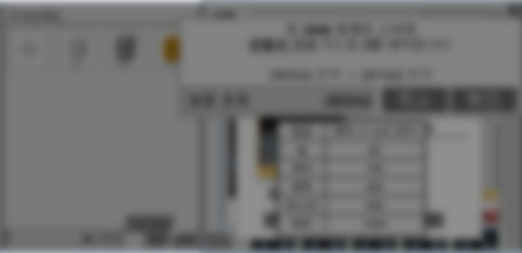
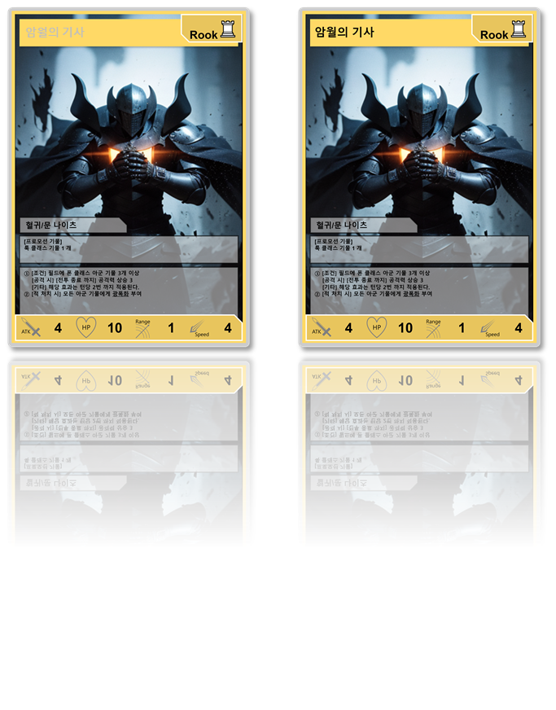
획득 결과
실버 레어 × 1
노멀 레어 × 1
빈칸을 클릭하여 진행하기.
등급 | 분해 시 획득 조각
 | 노멀 | 실버 | 골드 | 슈퍼 | 울트라
널 | 8 | 16 | 24 | 32 | 40
레어 | 20 | 40 | 60 | 80 | 100
에픽 | 40 | 80 | 120 | 160 | 200
유니크 | 100 | 200 | 300 | 400 | 500
레전 | 200 | 400 | 600 | 800 | 1000

Slide 23
카드 분해

Slide 24
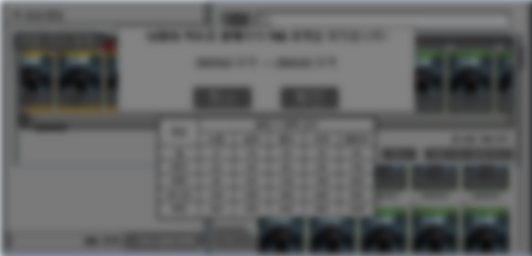

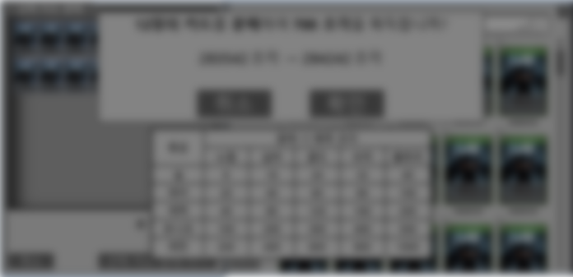

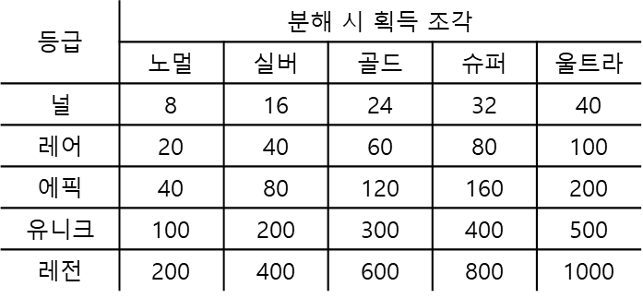
1
카드 분해
조각 × 200 획득
레어도 | 보유량
1
빈칸을 클릭하여 진행하기.
■ 노멀 | □ 슈퍼
□ 실버 | □ 울트라
□ 골드
3
카드 분해 매수
2
조각 × 200 획득
조각 × 200 획득
분해 후 획득 조각
200 × 2 = 400
빈칸을 클릭하여 진행하기.
빈칸을 클릭하여 진행하기.
등급 | 분해 시 획득 조각
 | 노멀 | 실버 | 골드 | 슈퍼 | 울트라
널 | 8 | 16 | 24 | 32 | 40
레어 | 20 | 40 | 60 | 80 | 100
에픽 | 40 | 80 | 120 | 160 | 200
유니크 | 100 | 200 | 300 | 400 | 500
레전 | 200 | 400 | 600 | 800 | 1000
분해
노멀 레어 등급의 암월의 기사 카드를
1장 분해하여 200 조각을 획득합니까?
283542 조각 → 283742 조각
취소
확인

Slide 25
일괄 분해

Slide 26
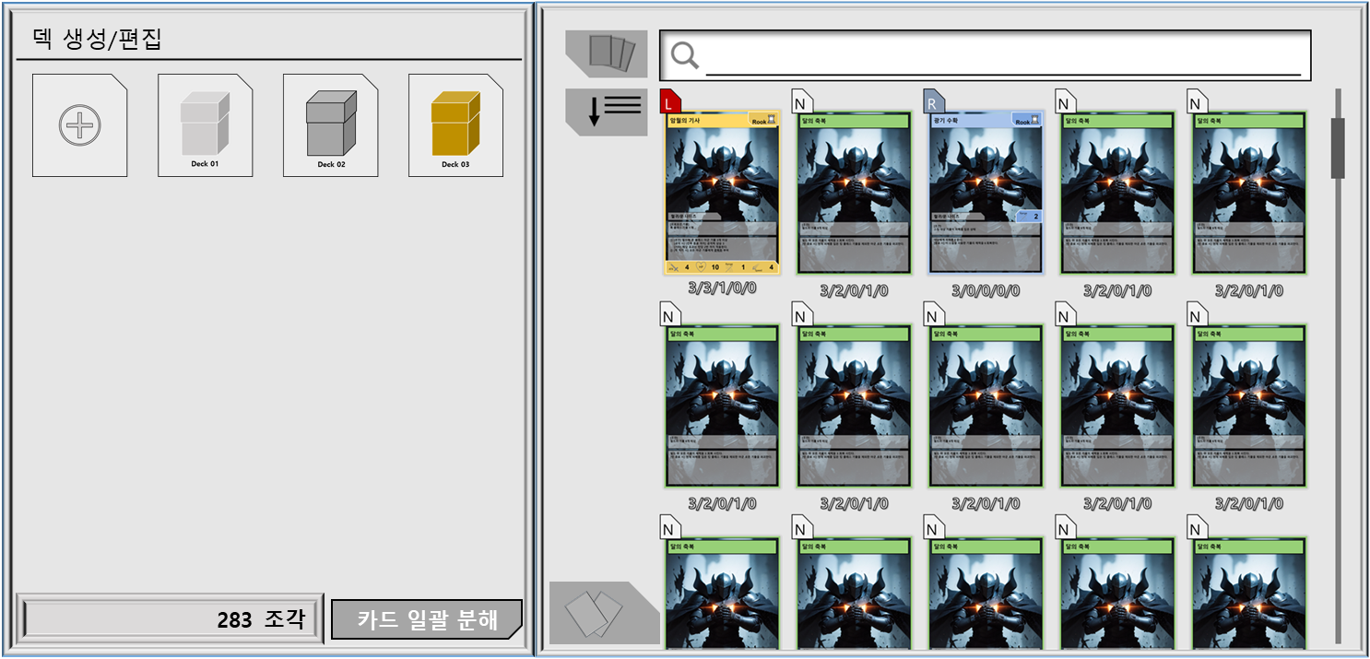


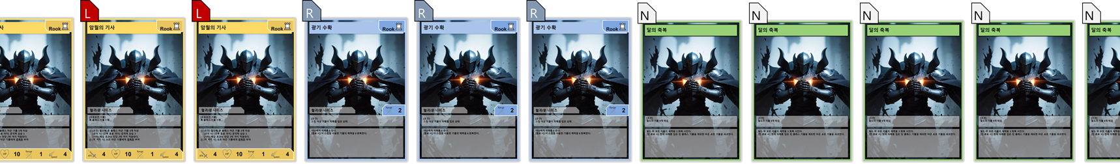
일괄 분해 방식을 선택하기
×
여분 카드 분해
선택 카드 분해
12장의 카드를 분해하여 700 조각을 획득합니까?
283542 조각 → 284242 조각
취소
확인
여분 카드 분해
총 12장 700 조각
취소
여분 카드 분해 하기
선택 카드 분해 하기

Slide 27
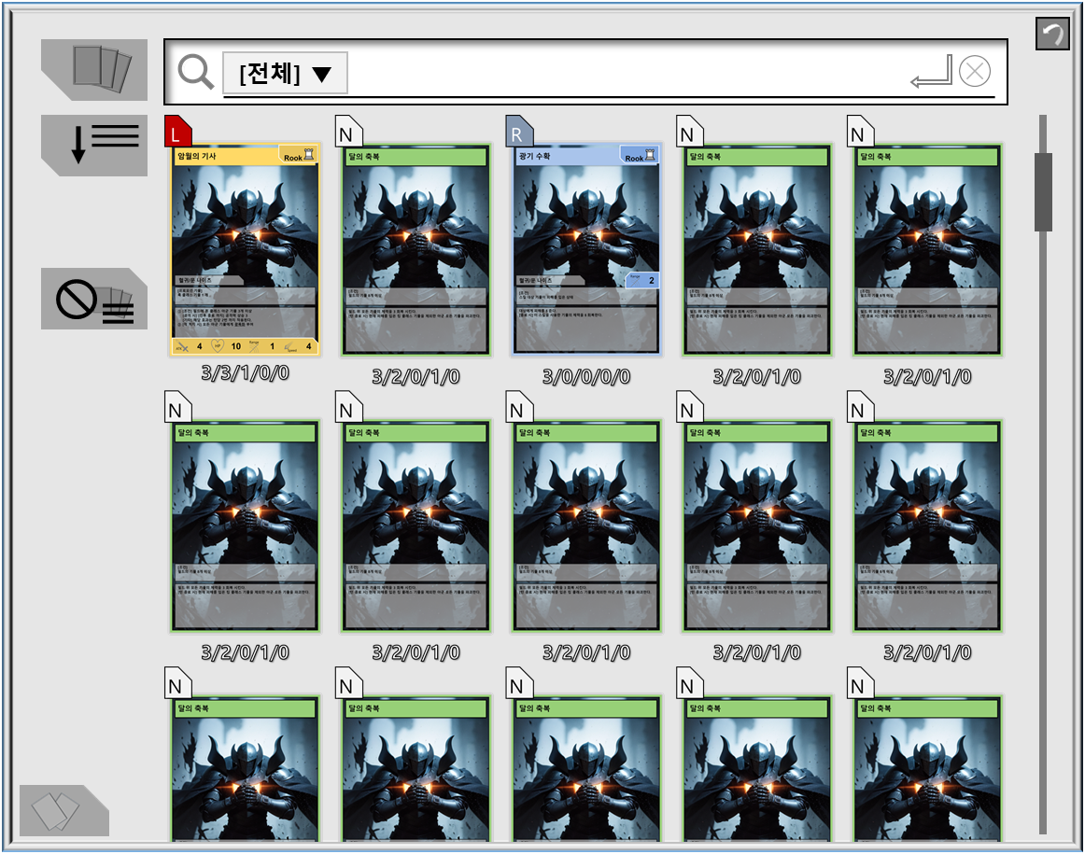
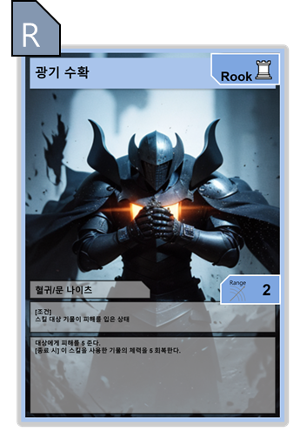
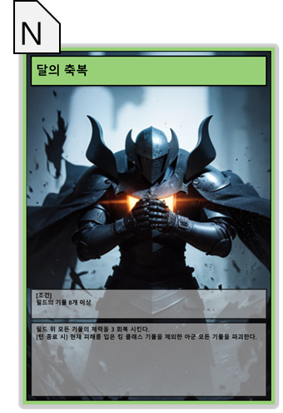
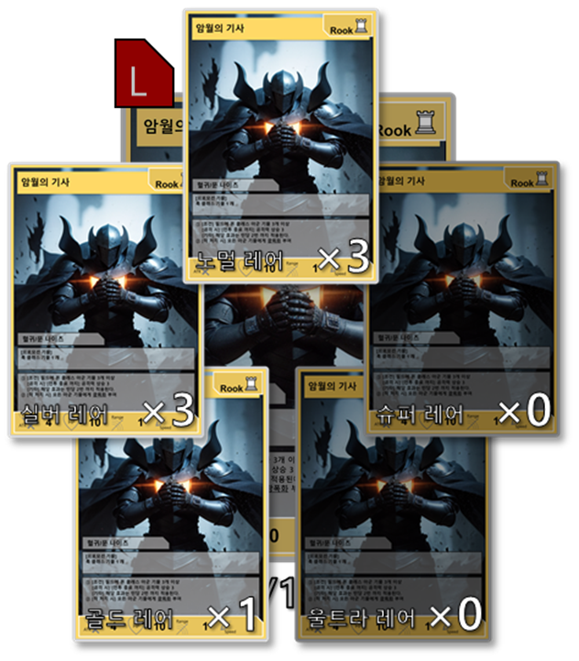
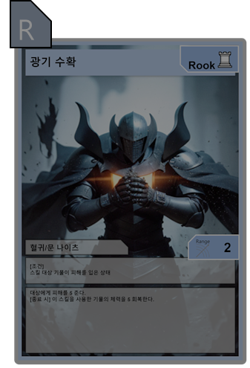
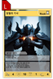
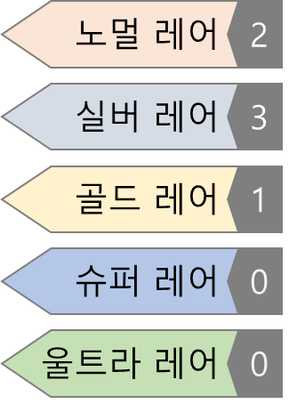
선택 카드 분해
총 13장 212 조각
취소
선택 카드 분해 하기
덱 최대 투입 매수 초과

Slide 28
덱 일람

Slide 29
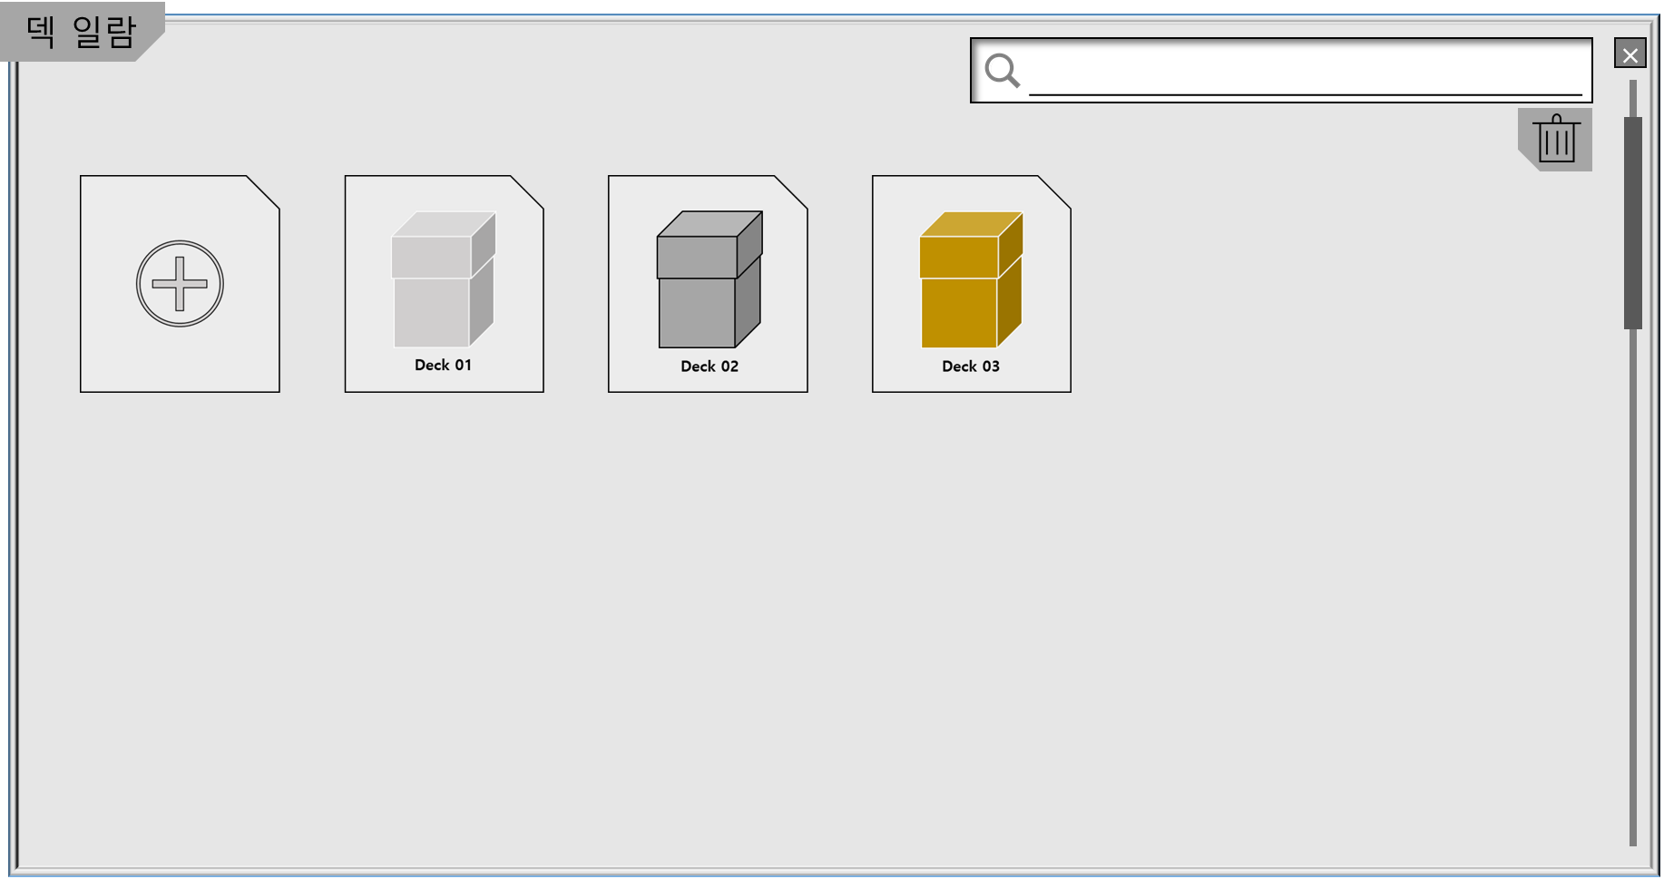
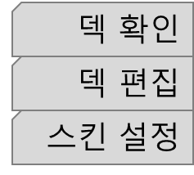

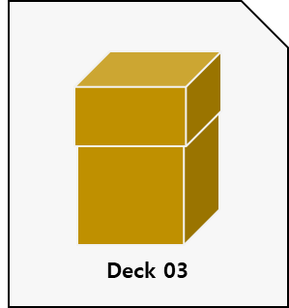



덱 확인
덱 편집
스킨 설정
삭제
가
사용 불가
‘Deck 03’을(를) 삭제하겠습니까?
취소
확인

Slide 30

덱 일람
×

Slide 31
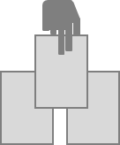
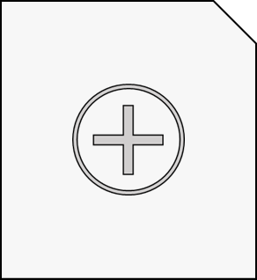
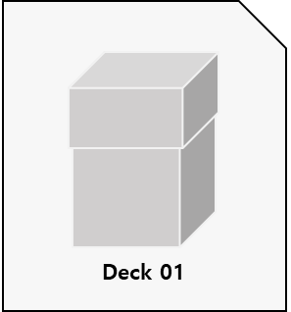
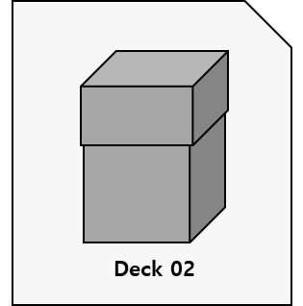
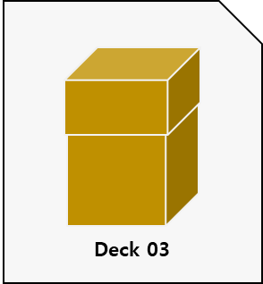
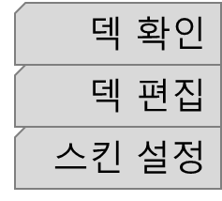
덱 일람
03
×

Slide 32
덱 일람
033
×
가-3자
검색 결과창
검색 결과 없음.

Slide 33
덱 편집

Slide 34

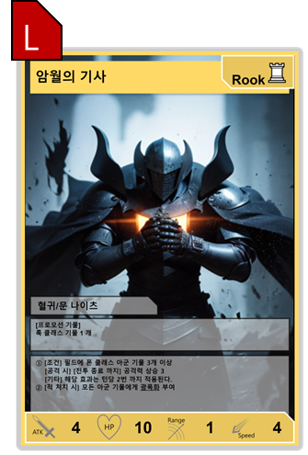
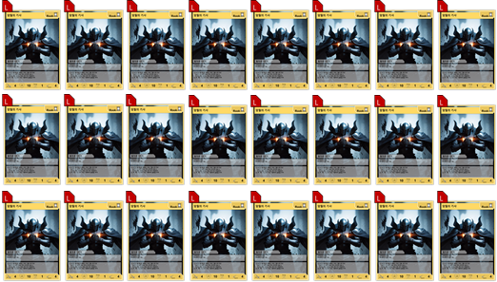









Deck 01
×
메인 덱
스킬 덱
메인 덱 최대 매수 초과
52
10
스킨 설정
기물 배치 설정
저장

Slide 35
Deck 01
×
메인 덱
스킬 덱
해당 사유로 덱을 전투에서 사용할 수 없습니다.
미보유 카드 포함, 덱 최소 구성 매수 미달
확인
5
스킨 설정
기물 배치 설정
저장
변경된 내용이 있습니다.
저장하지 않고 편집을 종료 하시겠습니까?
닫기
저장 후 닫기

Slide 36
Deck 01
×
Deck 01
×
메인 덱
스킬 덱
메인 덱
스킬 덱
0
0
0
스킨 설정
스킨 설정
기물 배치 설정
저장
기물 배치 설정
저장

Slide 37
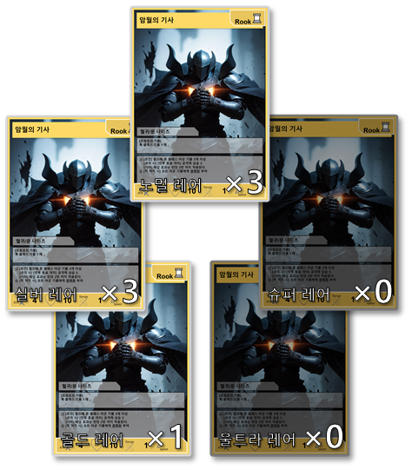
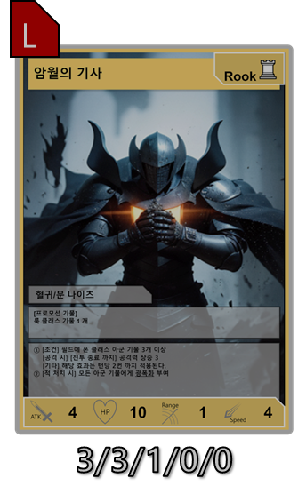

노멀 레어
×3
실버 레어
×3
슈퍼 레어
×0
골드 레어
×1
울트라 레어
×0

Slide 38
카드 스킨

Slide 39







시즌 2 마스터 스킨
카드 스킨 설정
×
□ 보유 중
□ 시즌
□ 업적
□ 레이드
□ 기타
스킨 적용

Slide 40
시즌 2 마스터 스킨
카드 스킨 설정
×
□ 보유 중
□ 시즌
□ 업적
□ 레이드
□ 기타
스킨 적용
현재 적용 중인 스킨입니다.

Slide 41
배치 관리

Slide 42




배치 설정창
×
부대 1
×
부대 2
×
부대 생성

Slide 43


부대 1
×
01. 부대 기물 설정
킹 클래스
기물 배치 설정

Slide 44
부대 1
×
01. 부대 기물 설정
킹 클래스
배치 설정을 저장하기 위해서는
최소한 킹 클래스 기물 1개가 부대에 배치 되어야합니다.
확인
기물 배치 설정

Slide 45

부대 1
×
01. 부대 기물 설정
기물 배치 설정

Slide 46

부대 1
×
02. 기물 배치 설정
배치 1
▼

Slide 47

부대 1
×
02. 기물 배치 설정
배치 1
▲
배치 2
배치 3

Slide 48

부대 1
×
02. 기물 배치 설정
배치 1
▼

Slide 49

부대 1
×
02. 기물 배치 설정
배치 1
▼

Slide 50



